Slide 1
Triggers en tabla mutante y creación de estos
PBY3101: Programación de Base de Datos
Marzo 2018

Slide 2
Triggers en tabla mutante y creación de estos

Slide 3
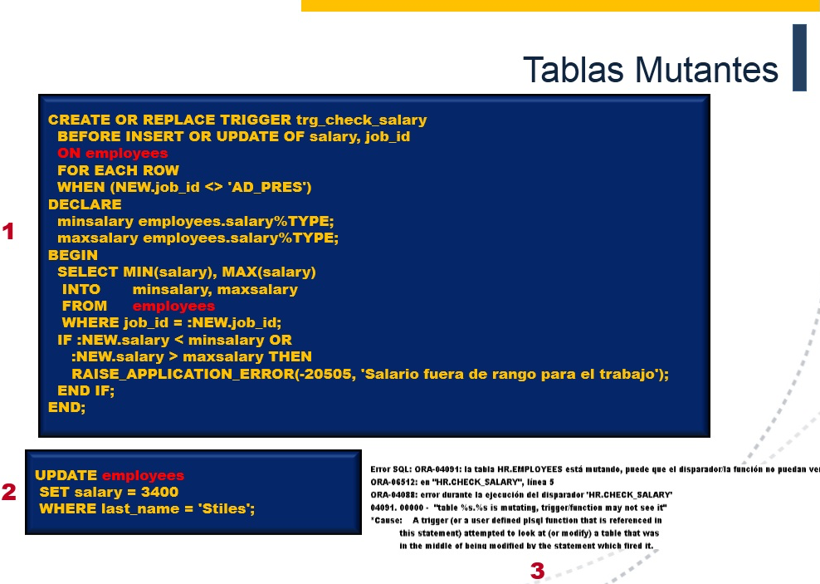
Triggers en tabla mutante y creación de estos
Notes:
Tablas Mutantes
Leer y escribir datos usando triggers está sujeto a ciertas reglas. Las restricciones sólo se aplican a triggers a nivel de filas, a menos que el trigger a nivel de sentencia se haya gatillado como resultado de ON DELETE CASCADE.
Una tabla es mutante si:
Está siendo modificada actualmente por una sentencia DML (INSERT, UPDATE ó DELETE).
Está siendo leída por Oracle para forzar que se cumpla la regla de integridad referencial.
Está siendo actualizada para cumplir una restricción con ON DELETE CASCADE.
Las sentencias SQL escritas en el cuerpo del trigger tienen dos Restricciones:
NO PUEDEN Leer o Modificar ninguna Tabla Mutante de la sentencia que provoca el disparo.
NO PUEDEN Modificar las columnas de PK, única o FK de una Tabla Padre a las que hace referencia la tabla del trigger, aunque Sí pueden modificarse las otras columnas.
En el ejemplo, el trigger trg_check_salary (1) se activa al actualizar la columna salary de tabla employees. Valida que el nuevo salario a actualizar esté entre el salario mínimo y máximo según el trabajo que posee el empleado. Si no está entre ambos rangos se genera una excepción. Al actualizar el salario del empleado con apellido Stiles (2) se activará el trigger check_salary creado anteriormente. Debido a que en el cuerpo del trigger se efectúa una sentencia SELECT sobre la misma tabla en la cual se ejecuta la sentencia UPDATE (employees) el error que se producirá es de tabla Mutante

Slide 4
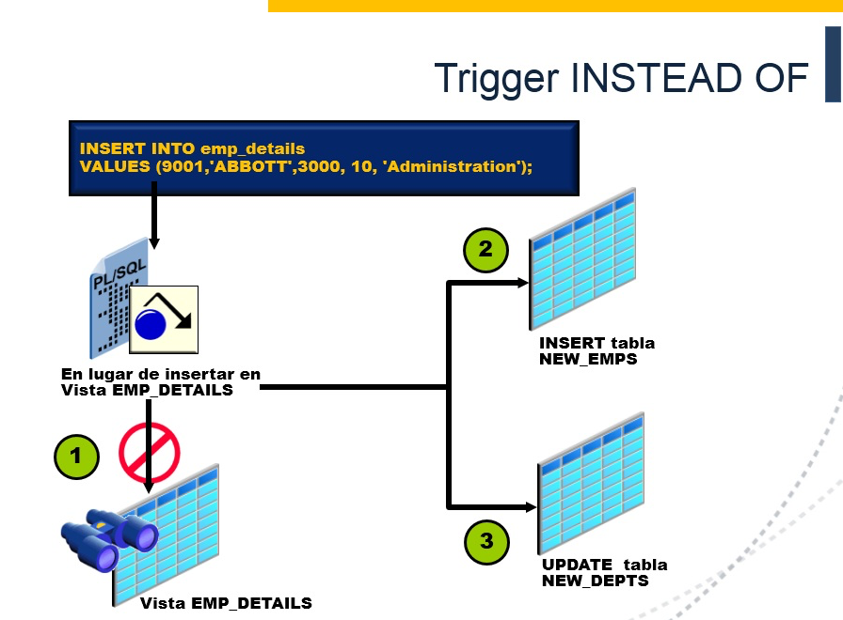
Triggers en tabla mutante y creación de estos
Notes:
Trigger INSTEAD OF
El trigger INSTEAD OF anula la sentencia DML que disparó al trigger. Se ejecuta en lugar de esa sentencia DML (ni antes ni después de ella).
INSTEAD OF sólo se define sobre vistas y es útil si se intenta modificar una vista no actualizable.
Este trigger es usado para realizar una operación de INSERT, UPDATE o DELETE directamente sobre las tablas que son parte de la vista.
Debe ser definitivo a Nivel de Fila y se declara usando INSTEAD OF en lugar de BEFORE/AFTER.

Slide 5
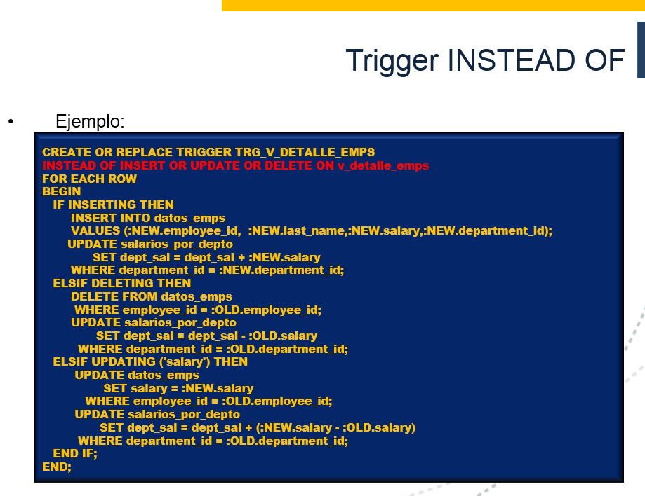
Triggers en tabla mutante y creación de estos
Notes:
Trigger INSTEAD OF
En el ejemplo, el trigger TRG_NUEVO_EMP_DEPT se ejecutará cuando se inserte o elimine un empleado en la vista v_detalle_emp o cuando se actualice el salario en la misma vista.
Para crear el trigger INSTEAD OF primero se deben crear los siguientes objetos:
CREATE TABLE datos_emps AS
SELECT employee_id,last_name,salary,department_id FROM employees;
CREATE TABLE salarios_por_depto AS
SELECT d.department_id,d.department_name, sum(e.salary) dept_sal
FROM employees e JOIN departments d
ON (e.department_id = d.department_id)
GROUP BY d.department_id,d.department_name;
CREATE OR REPLACE VIEW v_detalle_emps AS
SELECT e.employee_id, e.last_name, e.salary, e.department_id, d.department_name
FROM employees e, departments d
WHERE e.department_id = d.department_id;

Slide 6
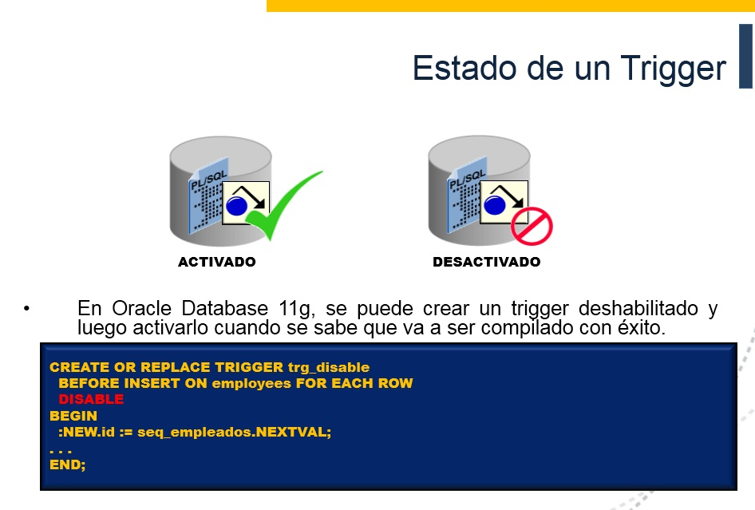
Triggers en tabla mutante y creación de estos
Notes:
Estado de un Trigger
Un trigger está en cualquiera de los siguientes modos:
Activado: El trigger ejecuta su acción si se emite una sentencia que los gatilla y la restricción (si la hubiera) se evalúa como true.
Desactivado: El trigger no ejecuta su acción incluso si se emite una sentencia que gatille la ejecución del trigger y la restricción (si la hubiera) se evaluara como true.
Antes de Oracle Database 11g, si se creaba un trigger cuyo cuerpo tenía un error de compilación PL/SQL, la sentencia DML efectuada sobre la tabla fallaba.
En Oracle Database 11g, se puede crear un trigger deshabilitado y luego activarlo cuando se sabe que va a ser compilado con éxito.

Slide 7
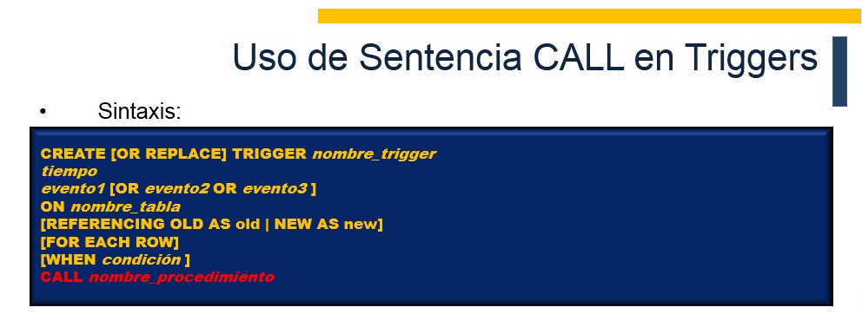
Triggers en tabla mutante y creación de estos
Notes:
Uso de sentencia CALL en Triggers
Una sentencia CALL permite llamar a un procedimiento almacenado. El procedimiento puede ser implementado en PL/SQL, C o Java.
La llamada puede referenciar los atributos del trigger :NEW y :OLD como parámetros.

Slide 8
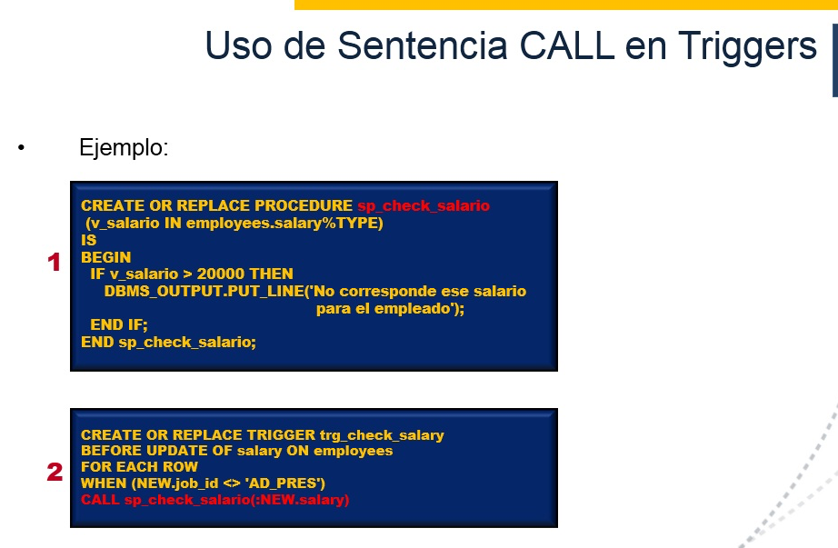
Triggers en tabla mutante y creación de estos
Notes:
En el ejemplo, el trigger trg_check_salario se ejecutará antes de actualizar la columna salary de la tabla employees y ejecutará el procedimiento sp_aumentar_salario si el trabajo del empleado al cual se le actualizará el salario es distinto de AD_PRES. El procedimiento por su parte chequea que el salario ingresado como parámetro no puede ser mayor a 20000.

Slide 9
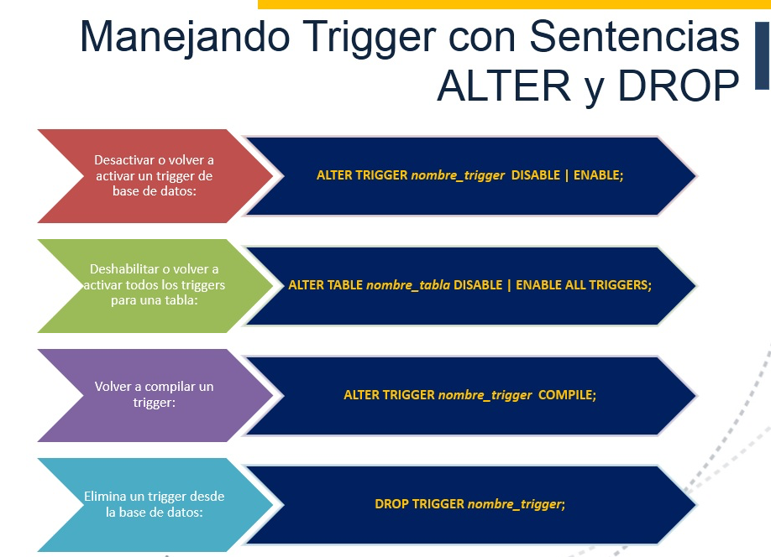
Triggers en tabla mutante y creación de estos
Notes:
Manejando Trigger con Sentencias ALTER y DROP
Un trigger DDL sólo se gatilla si el objeto que está siendo creado es un cluster, función, índice, package, procedimiento, rol, secuencia, sinónimo, tabla, tablespaces, trigger, tipo, vista o usuario.
En la sintaxis:
evento ddl :
CREATE: hace que el servidor Oracle active el trigger siempre que una sentencia CREATE agregue un nuevo objeto de Base de Datos al diccionario.
ALTER: hace que el servidor Oracle active el trigger siempre que una sentencia ALTER modifique un objeto de Base de Datos en el diccionario de datos.
DROP: hace que el servidor Oracle active el trigger siempre que una sentencia DROP elimine un objeto de Base de Datos en el diccionario de datos.
En el ejemplo, antes de efectuar un drop de un objeto de la base de datos, el trigger trg_drop_bd insertará en la tabla ddl_log la operación efectuada, el dueño del objeto que se elimina, el nombre del nombre que se elimina, el usuario que efectúa la operación y la fecha en que se efectúa la operación. Antes de construir el trigger la tabla ddl_log debe ser creada.

Slide 10
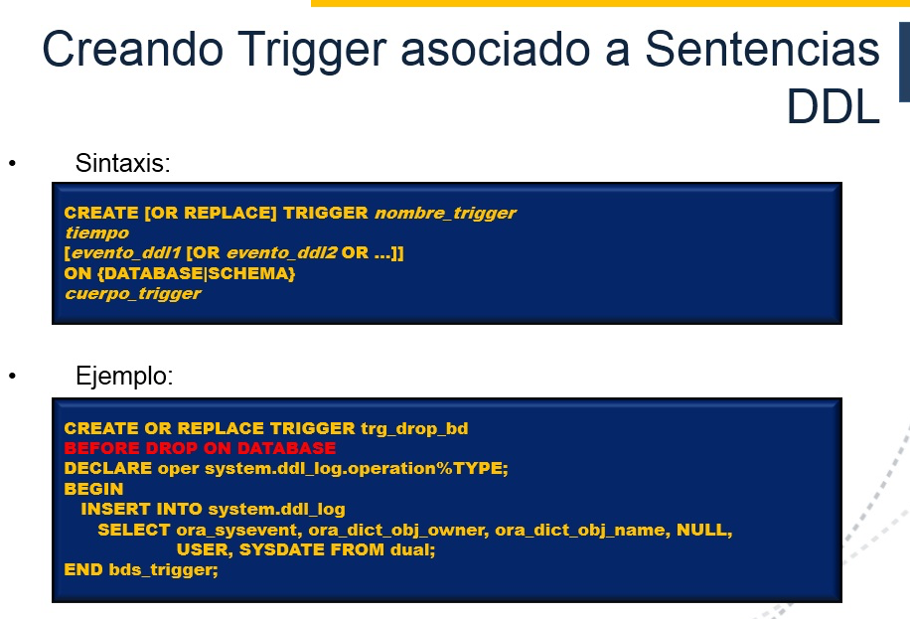
Triggers en tabla mutante y creación de estos
Notes:
Creando Trigger asociado a Sentencias DDL
Los triggers asociados sobre eventos de Sistema pueden ser definidos a nivel de Base de Datos o Esquema.
Los triggers asociados a sentencias DDL, o de un usuario que se conecta o desconecta también pueden ser definido a nivel de Base de Datos o Esquema.
Un trigger definido a nivel de Base de Datos se dispara para todos los usuarios.
Un trigger definido a nivel de esquema o tabla se gatilla sólo cuando el evento que lo activa involucra al esquema o la tabla.
Los eventos que pueden causar que un trigger se active:
Evento de usuario:
CREATE, ALTER o DROP.
Un usuario inicia sesión en la base de datos (AFTER LOGON).
Un usuario cierra la sesión en la base de datos (BEFORE LOGOFF).
Evento de Base de Datos o Sistema:
La base de datos se ha abierto (AFTER STARTUP)
La base de datos se ha cerrado normalmente (BEFORE SHUTDOWN)
Se ha producido un error Oracle (AFTER SERVERERROR)

Slide 11
Triggers en tabla mutante y creación de estos
Notes:
Creando Trigger asociado a Eventos
Se pueden crear triggers asociados a los eventos AFTER LOGON, BEFORE LOGOFF y AFTER SERVERERROR sobre la Base de Datos o esquema. Los eventos AFTER STARTUP y BEFORE SHUTDOWN sólo se asocian a la Base de Datos.
En el ejemplo, El trigger trg_logon, se ejecutará después de que un usuario se conecte al esquema en donde se creó el trigger. Se insertará en la tabla
log_tri_tabla el nombre de usuario de base de datos, la fecha en que se conectó y el mensaje de Loggin on.

Slide 12
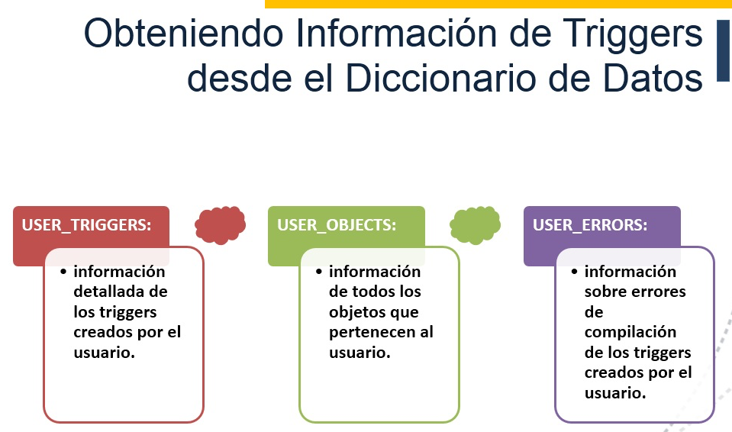
Triggers en tabla mutante y creación de estos
Notes:
Obteniendo Información de Triggers desde el Diccionario de Datos
La información relacionada a los triggers se encuentra en las siguientes vistas del Diccionario de Datos:
USER_OBJECTS: información de todos los objetos que pertenecen al usuario.
USER_TRIGGERS: información detallada del trigger como su nombre, tipo, evento que lo gatilla, tabla sobre la cual se crea y cuerpo del trigger.
USER_ERRORS: errores de sintaxis PL/SQL (compilación) del trigger.

